Slide 1

Delegudstjeneste bønnevandring

Slide 2

Gud gir oss sin kjærlighet.
«Smak og se at Herren er god.»
Salme 34,9
Post 1

Slide 3
Fortellingen:
Legg fortellingen tilbake i esken når du er ferdig, så er det klart til nestemann.
Post 2

Slide 4
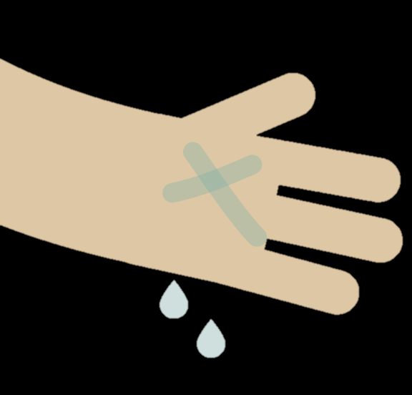
Dåpspåminnelse:
Bli tegnet med korset på hånda.
Post 3

Slide 5
Samtalekort:
Velg ut og les ett eller flere kort.
Tenk på det som står på det. Legg så kortet tilbake.
Post 4

Slide 6
Dele tro:
Her kan du bla i biblene, eller fargelegge et bibelversark.
Post 5

Slide 7
Dele tid:
Hvordan kan vi dele tid med andre?
Når vi bruker tid med andre skaper vi fellesskap
Post 6

Slide 8
Dele ting:
Trenger du noe her?
Vær så god!
Post 7

Slide 9

Misjonskino:
Kom inn og se en misjonsfilm.
Post 8

Slide 10
Menighetens misjonsprosjekt:
Gi en gave og be om at den kommer til nytte for misjonsprosjektet menigheten støtter.
Post 9

Slide 11
Takkoffer – delekort:
Hva har du fått, og hva kan du dele videre?
Post 10

Slide 12

BØNN FOR VERDEN:
For så høyt har Gud elsket verden...” Joh 3, 16a.
Sett et diamantklistremerke på stedet du ber for.
Post 11

Slide 13
Lystenning:
Her kan du tenne et lys for noen eller noe du tenker på.
«Igjen talte Jesus til folket og sa: ‘Jeg er verdens lys. Den som følger meg, skal ikke vandre i mørket, men ha livets lys.’»
Joh 8, 12
Post 12

